Slide 2
Asunnottomuus, nuorten ja nuorten aikuisten osalta
Nähdyksi ja kuulluksi tulemisen tarve, on meidän kaikkien perustarve?
Asunto on, mutta miten miten kohtaamiset onnistuvat?
Miten asunnon pitäminen, saadaanko tarvittavat tiedot; miten sulla menee?... Miten oikeasti arjessa/elämässä menee?
Suurimmalta osalta löytyy puhelin tai tabletti, mahdollisesti tietokone myös?

Slide 3
Ratkaisumme
WinMind App on uusi helppokäyttöinen operatiivinen työkalu lastensuojelun ammattilaisille.
WinMind Appilla vanhat paperilomakkeet voidaan korvata yhdellä digitaalisella ratkaisulla.
Winmind Appin kokonaiskartoituksen avulla työskentely kohdistuu nuorten kannalta oikeisiin ja tärkeisiin asioihin.
Ratkaisu tehostaa lastensuojelun ammattilaisen työn koordinointia ja seurantaa. Ratkaisun avulla ammattilainen voi keskittyä kohtaamiseen nuorten kanssa lyijykynien ja paperilomakkeiden etsimisen sijaan sekä se ei ole aikaan ja paikkaan sidottu.
WinMindin ainutlaatuinen ammattilaisen seurantatyökalu mahdollistaa kääntämään nuorten kohtalon oikeaan suuntaan.

Slide 4
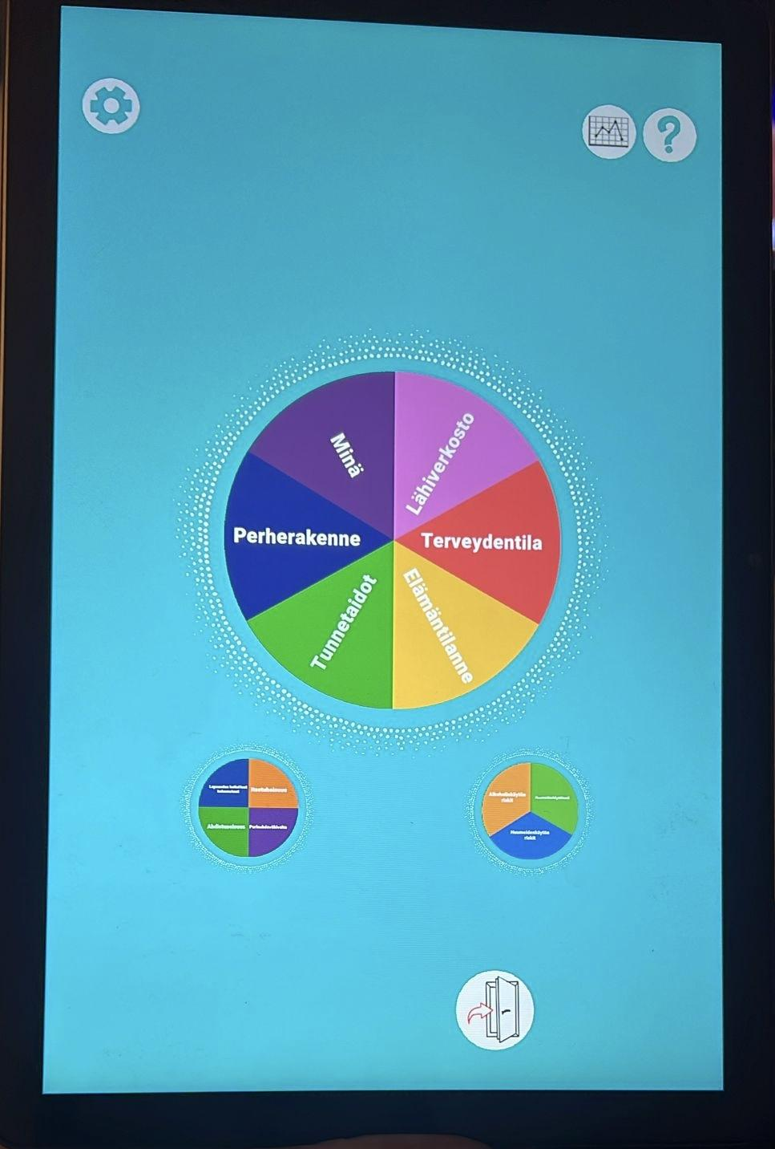
Mikä on WinMind?
Tämän ajatuksen pohjalta syntyi Winmind app
WinMind oy:n tarkoituksena on hyödyntää peliteknologiaa ja kehittää digitaalisia alustoja sosiaali,- ja terveysalalle.
WinMind (Voittava Mieli) lähti ajatuksesta miten tukea ammattilaisia ja nuoria paremmin.
Pyrimme vähentämään työskentelyssä vastakkainasettelua.
Sovelluksen tarkoitus on saada nuori osallistumaan tilanteensa kartoittamiseen ja työskentelyyn aiempaan aktiivisemmin.

Slide 5
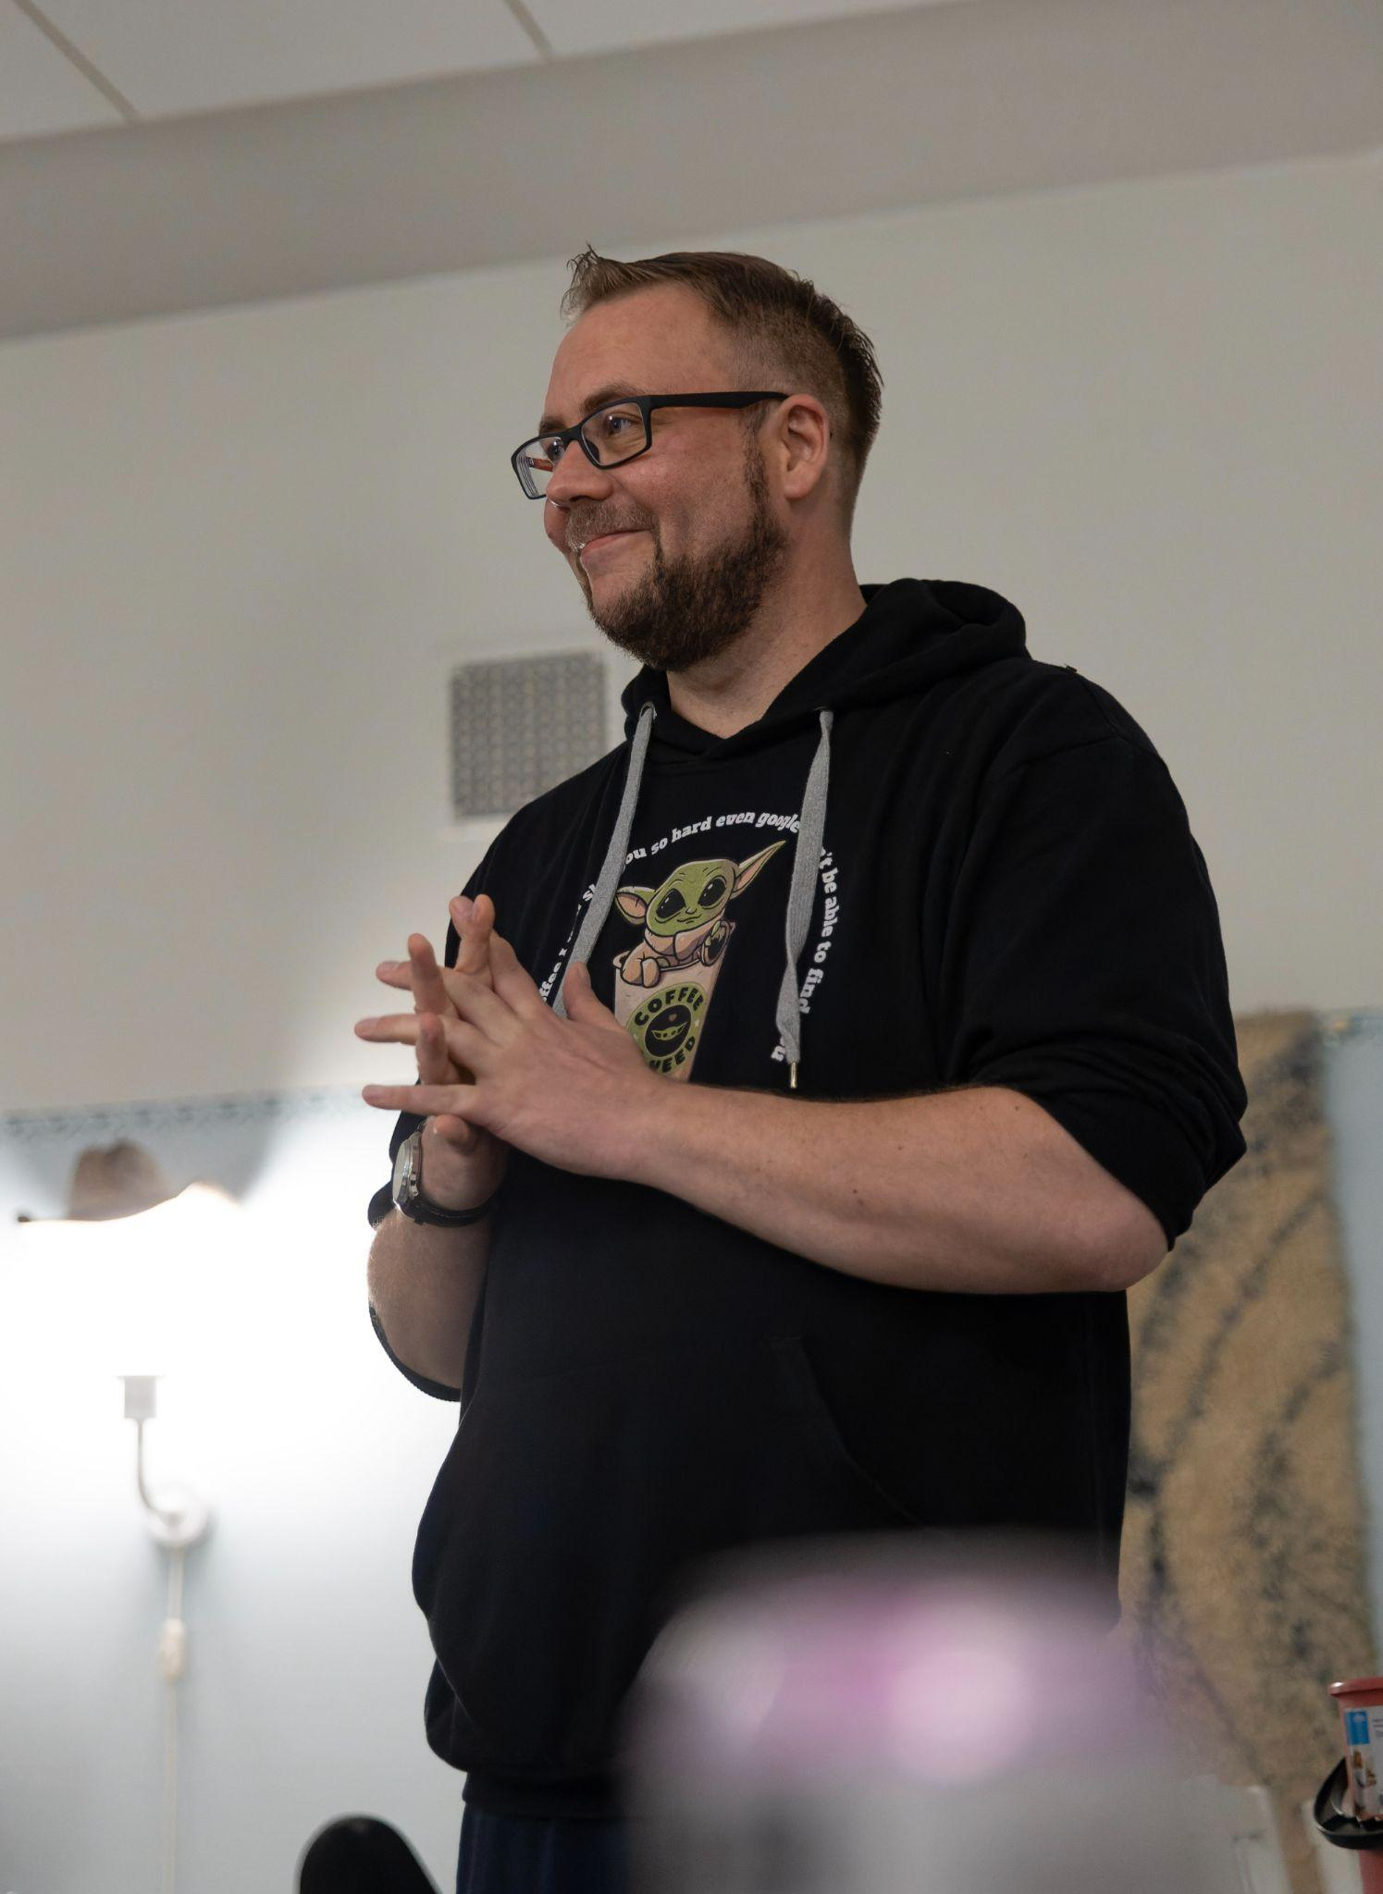
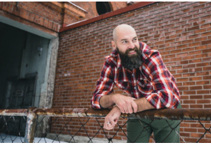
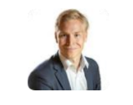
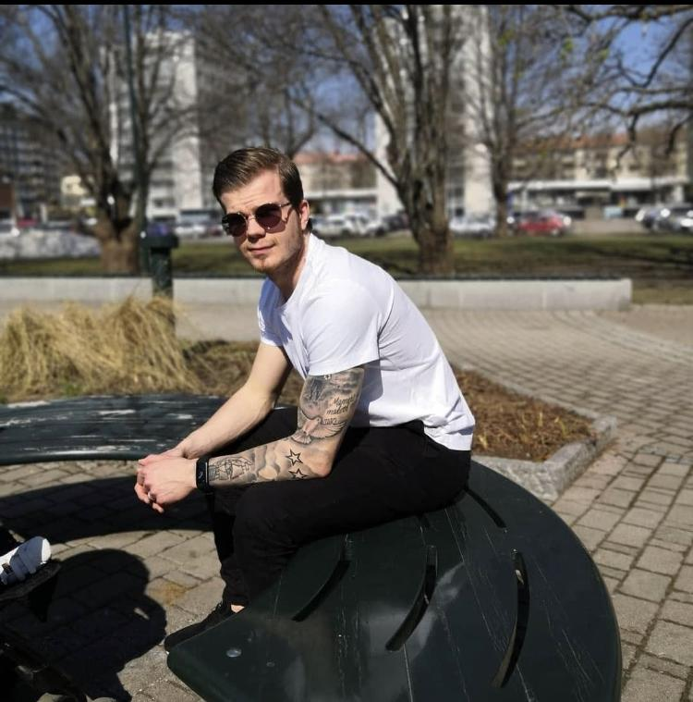
Tiimimme
Mika Rytkönen
Mika Rytkösellä on 22 vuoden kokemus IT- ratkaisujen toimittamisesta. Mika on työskennellyt useassa eri kansainvälisessä yhtiössä, mm. (Capgemini, Tieto, Siemens, Atos, Lemminkäinen), asiantuntijana, arkkitehtinä ja tiiminvetäjänä. Mika työskentelee tällä hetkellä Neste Oyssä, jossa hän toimi IT Solution Team Managerina. Mikalla on pitkä esimies- ja johtamiskokemus useissa eri tehtävissä.
Niko Wass
Niko Wass on yrittäjä, jolla on laaja kokemus sosiaali- ja terveyspalvelujen tuottamisesta ja kehittämisestä. Ennen Winmindin perustamista Niko oli mukana perustamassa ja johtamassa Ryhmä- ja kuntoutuskoti Myllykoto Oy:tä, joka tarjosi yksityisiä lastensuojelupalveluja.
Simo Tura
Simo Tura on johtava ohjaaja ja tiiminvetäjä, jolla on syvällinen ymmärrys lasten ja nuorten psykologisista tarpeista sekä lastensuojelun erityisyksiköiden toiminnasta. Simo on toiminut useissa merkittävissä tehtävissä lastensuojelussa, kuten Familar Oy ja Meiän Tukitiimi Oy yksiköissä. joissa hän on vastannut nuorten hoitotyön kehittämisestä sekä toteuttamisesta
Miikka Timonen
Miikka Timonen on kokenut t ICT juridiikan ammattilainen ja hankinnan ammattilainen. Aikaisemmin Miikka on vastannut ICT-hankinnoista Neste OYJ:ssä.

Slide 6
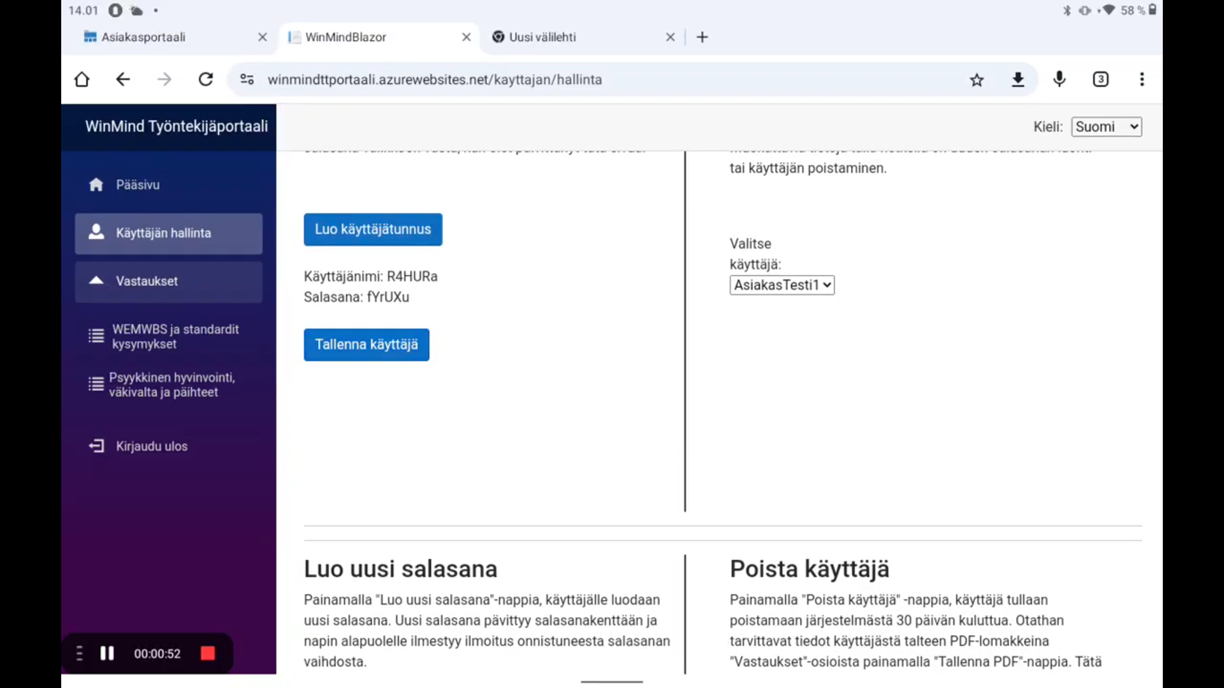
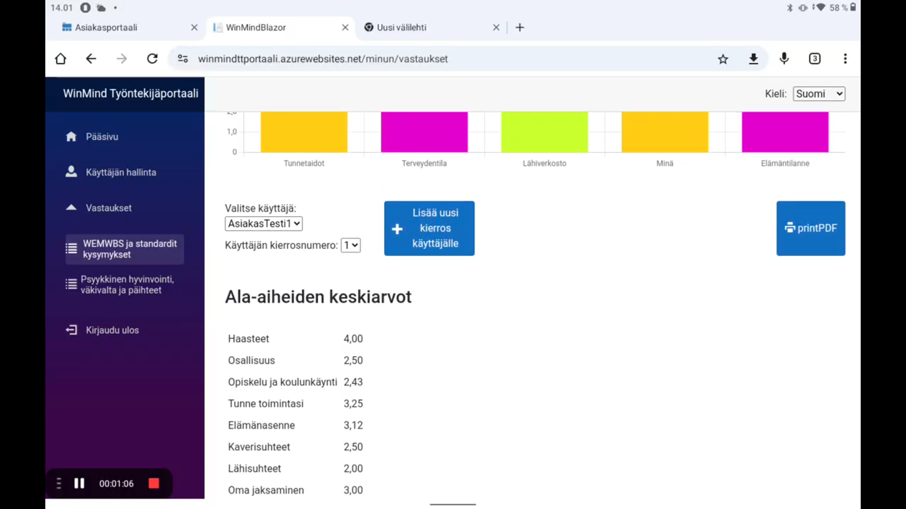
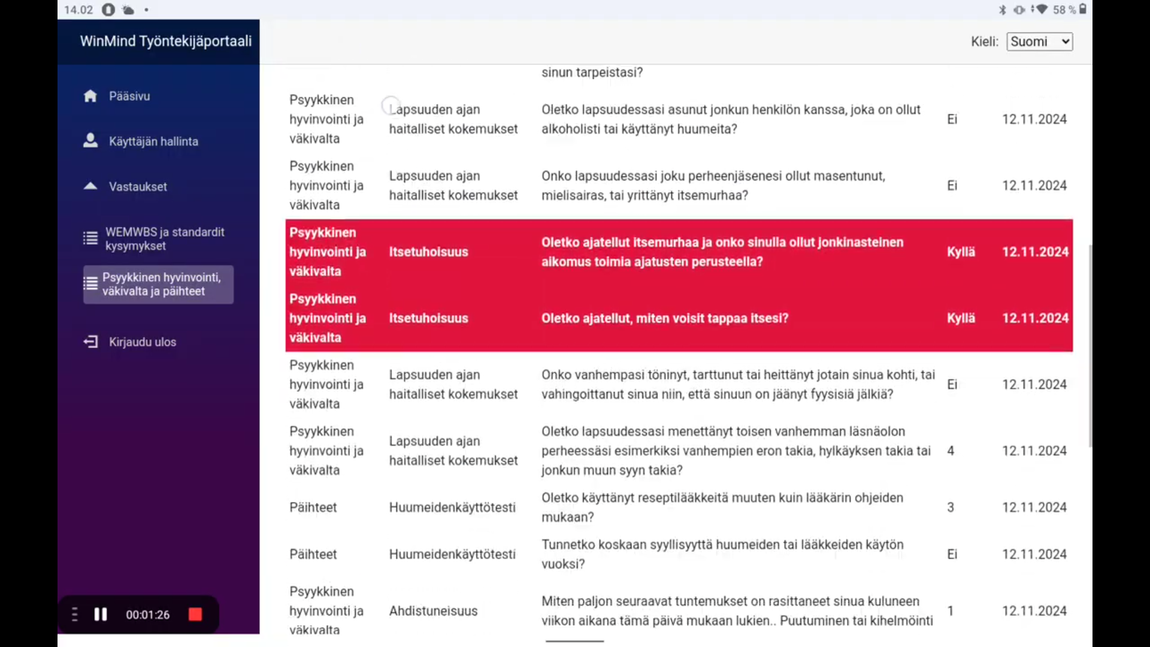
Ratkaisumme- Työntekijäportaali

Slide 7
Ratkaisumme- Käyttäjälle

Slide 8
Ratkaisumme- Käyttäjälle

Slide 9
Missä WinMind App vaikuttaa prosessissa?
Lastensuojelussa Aplikaation käyttöaiheita on lukuisia:
Palvelutarpeen arviointi (=heti prosessin alkuvaiheessa): Lastensuojeluprosessi alkaa lastensuojeluasian vireille tulosta, kun lastensuojelun työntekijä saa jollain lailla tietää mahdollisesta lastensuojelun tarpeessa olevasta lapsesta. Aplikaation käyttö asiakassuunnitelman laatimisen tukena.
Kiireellinen sijoitus (arviointi ja kartoitus) —> asiakkaiden osallistaminen!
Avohuollon tukitoimenpiteet (arviointi ja kartoitus) —> asiakkaiden osallistaminen!
Sijaishuolto (arviointi, kartoitus ja seuranta) —> asiakkaiden osallistaminen!
Jälkihuolto (arviointi ja seuranta) 25v. asti (=prosessin lopussa) —> asiakkaiden osallistaminen!

Slide 10
Pääkohdat lastensuojeluprosessista
Asian vireilletulo (LSL 26§)
1
4
Suunnitelmallisen asiakkuuden vaihe
Palvelutarpeen selvitys
(LSL 27§)
2
3
Päätös asiakkuuden alkamisesta (LSL 27§)
Jälkihuolto (LSL 75-77§)
7
Sijaishuolto
(LSL 49-60§)
5
Huostaanotto (LSL 40-46§)
Missä prosessin osassa WinMind Appia pitäisi hyödyntää?
6

Slide 11
www.winmind.fi

